Slide 1
Ostvaruju li reforme upravljanja javnim financijama rezultate u regiji?
Duncan Last
Savjetnik za upravljanje javnim financijama za jugoistočnu Europu
Odjel za fiskalne poslove, MMF
OECD-ov sastanak visokih dužnosnika odgovornih za proračun zemalja srednje, istočne i jugoistočne Europe (CESEE)
Ljubljana, 28. – 29. lipnja 2016.

Slide 2
Značajne reforme provedene još od 2000.
Većina zemalja CESEE-a unaprijedila je svoje proračunske i računovodstvene sustave još od 2000. godine zbog pritiska od strane kolega te maksimalnom upotrebom dostupne tehničke podrške i izgradnjom kapaciteta. Među značajnijim ostvarenim napredcima u zadnjih 10 godina izdvajaju se:
provedba srednjoročnih proračunskih okvira
donošenje fiskalnih pravila i okvira fiskalne odgovornosti
ujedinjenje periodičnih i investicijskih proračuna, širenje obuhvata institucija te smanjenje izvanproračunske potrošnje
uvođenje programskog planiranja
redovito fiskalno izvještavanje tijekom godine i krajem godine, često u skladu s međunarodnim standardima (GFS, ESA)
pomak prema obračunskom računovodstvu i standardima IPSAS

Slide 3
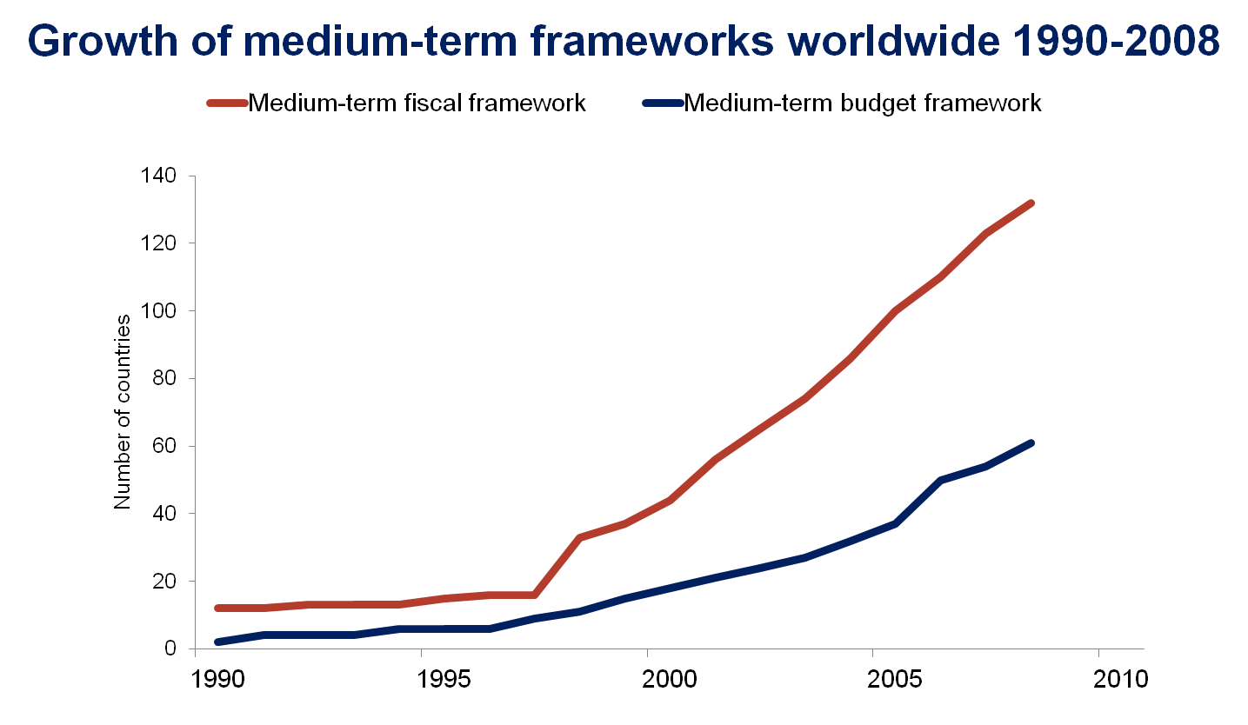
Odabrani rezultati reforme iz proteklog desetljeća Srednjoročni okviri
Rast srednjoročnih okvira diljem svijeta 1990.- 2008.
Srednjoročni fiskalni okvir
Srednjoročni proračunski okvir
Broj zemalja

Slide 4
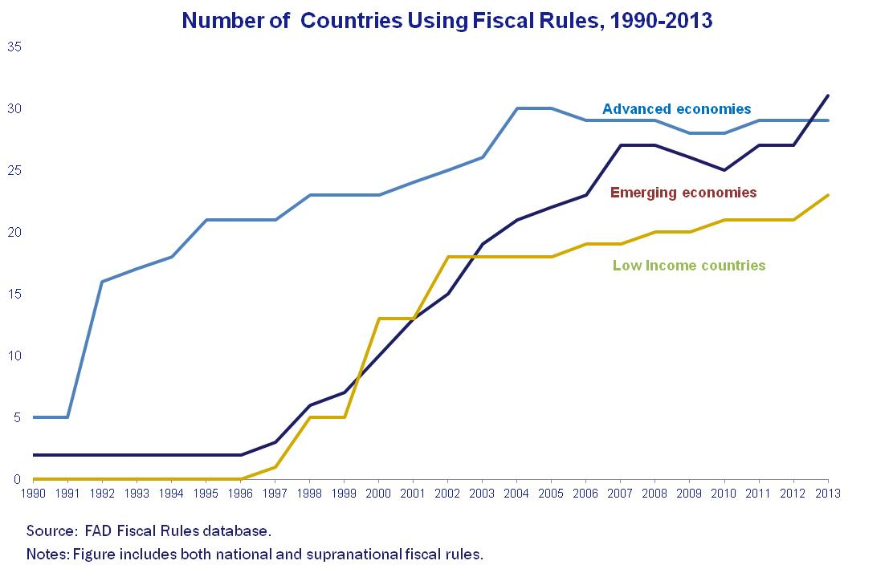
Odabrani rezultati reforme iz proteklog desetljeća Fiskalna pravila
Broj zemalja koje se služe fiskalnim pravilima, 1990. – 2013.
Razvijena gospodarstva
Gospodarstva u nastajanju
Zemlje s niskim prihodima
Izvor: baza podataka fiskalnih pravila FAD-a
Napomene: podaci uključuju i nacionalna i nadnacionalna fiskalna pravila

Slide 5
Odabrani rezultati reforme iz proteklog desetljeća Napredak u primjeni standarda fiskalnog izvještavanja
Proširio se institucionalni obuhvat...
...i u tijeku je prijelaz s gotovinske na obračunsku osnovu...
...ali nekoliko zemalja priprema potpune bilance...
....i učestalost izvještaja još uvijek je problem.

Slide 6
Međutim, kriza je usporila napredak i otkrila nedostatke u sustavima PFM-a
Neka su ranija postignuća narušena...
fiskalna pravila su prekršena, često ubrzo nakon što su donesena
kredibilitet proračuna narušen je značajnom volatilnošću u prihodima te nepredviđenim pritiscima na potrošnju
... otkrivajući nedostatke u sustavima PFM-a
nedostatne financijske kontrole i nekontrolirane neplaćene obveze
nepravodobna i upitna kvaliteta podataka opće države/javnog sektora
neučinkovit monitoring i analiza fiskalnih rizika u bankarskom sektoru te javnim poduzećima
neefikasno trošenje na javne investicije
... te zaustavljajući neke napredne reforme
posebno planiranje proračuna prema učinku i obračunsko računovodstvo...

Slide 7
Reforme PFM-a sada su usmjerene na neke od uočenih nedostataka
Stroža kontrola rashoda i obuhvata...
poboljšane kontrole preuzetih obveza, uključujući višegodišnjih ugovora
ojačani i prošireni IT sustavi
veća pažnja posvećena odgovornosti na razini upravitelja proračuna - unutarnja financijska kontrola, izvještaji o fiskalnoj odgovornosti
... unaprijedila je izradu projekcija i upravljanje rizicima...
usmjerenost na dugoročne procjene, proračunske razlike, planiranje rezervnih sredstava te bolja usklađenja starijih modela projekcija
naglasak na analizu novih politika i fiskalnog prostora
uspostava jedinica za fiskalne rizike, posebno za rizike državnih poduzeća
ponovno pridana pažnja središnjoj ulozi procjene projekta i odabira
...te poboljšala transparentnost
pravodobnije fiskalno izvještavanje od strane opće države
dostupnija proračunska i računovodstvena dokumentacija
Notes:
Spomenuti neke nove alate PFM-a
MMF je uveo nove alate:
unaprijeđeni Kodeks fiskalne transparentnosti i proces evaluacije (FTE)
alat za dijagnostičku ocjenu porezne uprave (TADAT)
alat za ocjenu upravljanja javnim investicijama (PIMA)
PPP model procjene fiskalnog rizika (P-FRAM)
PEFA je unaprijeđena:
četiri nova pokazatelja, proširenje i poboljšanje postojećih pokazatelja te rekalibracija osnovnih standarda
Ostale institucije također su poboljšale svoje alate za dijagnostiku:
SB - javne investicije, javna nabava
OECD, EK…

Slide 8
Rješavanje nekih problema pokazalo se težim nego što smo predvidjeli
Kako smanjiti dug nakon što se fiskalno pravilo prekrši...
smanjenje duga podrazumijeva rezanje potrošnje za druga područja...
...ali koliko treba rezati i kada te kako dobiti političku podršku...
...te kako se nositi s kontinuiranim vanjskim šokovima i volatilnošću...
sekundarne posljedice krize u zemljama EU-a ili Rusiji...
...otežavaju točne ili prihvatljive projekcije
Tako zemlje traže racionalne mjere uštede i kontrole potrošnje:
značajan interes za preglede rashoda
rad s resornim ministarstvima kako bi se uspostavile i primijenile obvezujuće gornje granice
ekonomičniji rad javnih službi – vrijednost za uloženi novac
veća ovisnost o javno-privatnim partnerstvima
Mnogi razmišljaju o njima ili već imaju programe MMF-a koji sadrže racionalizaciju rashoda te programe smanjenja.

Slide 9
Bibliografija
Budina i ostali, Fiscal Rules at a Glance: Country Details from a New Dataset, radni dokument MMF-a 12/273.
Schaechter i ostali, Fiscal Rules in Response to the Crisis. Toward the “Next Generation” Rules, radni dokument MMF-a 12/187.
Cangiano, Marco, Teresa Curristine, i Michel Lazare (ur.), 2013., „Public Financial Management and Its Emerging Architecture,” knjiga MMF-a, http://www.imfbookstore.org/ProdDetails.asp?ID=PFMEEA
http://www.imf.org/external/datamapper/FiscalRules/map/map.htm
MMF, „New Fiscal Transparency Code” 2014. http://blog-pfm.imf.org/files/ft-code.pdf
izvješće osoblja MMF-a, „Making public investment more efficient", 2015., http://www.imf.org/external/np/pp/eng/2015/061115.pdf
MMF, „PPP fiscal risk assessment tool (PFRAM)”, 2016., https://www.imf.org/external/np/fad/publicinvestment/pdf/PFRAM.pdf
Tajništvo PEFA-e, „Framework for assessing public financial management”, 2016. https://www.pefa.org/sites/pefa.org/files/attachments/PEFA%20Framework_English.pdf

